Slide 1
INFORMATYK- PROGRAMISTA

Slide 2
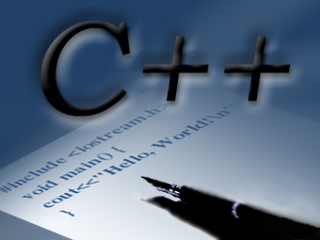
Ogólne informacje o zawdzie
Programista, zwany też potocznie koderem to osoba, która tworzy programy komputerowe w pewnym języku programowania. Termin ten może odnosić się także specjalisty w jednej dziedzinie programowania. Większość programistów zna co najmniej kilka języków programowania (np. C, C++, Java), lecz specjalizuje się tylko w wybranych z nich. Nazwa głównego języka jest często dodawana do nazwy stanowiska, np. programista C++, aby podkreślić specjalizację.

Slide 3
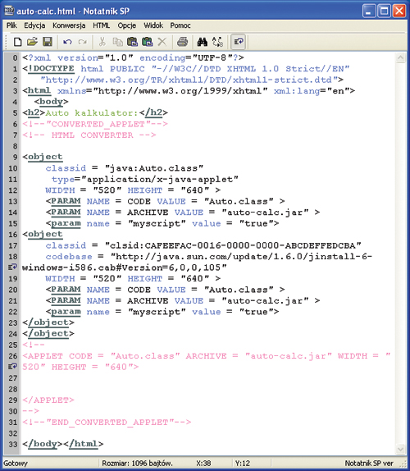
Mianem programistów określa się czasami projektantów oprogramowania, inżynierów oprogramowania, analityków systemowych, a nawet informatyków. Jest to jednak pewne uproszczenie, ponieważ zawody te wymagają wielu innych umiejętności, oprócz samego programowania. O ile podział ten jest dobrze zarysowany za granicą ,w Polsce panuje większa swoboda w wyborze nazw zawodu

Slide 4
Praca programisty obecnie
Współcześni programiści pracują najczęściej w dobrze wyposażonych biurach lub laboratoriach komputerowych ze sprzętem niezbędnym do testowania aplikacji. Inżynierowie oprogramowania często podróżują, aby spotykać się z klientami. W powszechnym użyciu są telekonferencje oraz praca zdalna, ponieważ postęp technologiczny umożliwia wykonywanie coraz większej ilości zadań bez konieczności przebywania w biurze.

Slide 5
W zależności od obszaru specjalizacji programistów można podzielić na dwie główne grupy:
programiści aplikacji - zajmują się tworzeniem aplikacji komputerowych realizujących określone zadanie, np. wspomaganie zarządzania przedsiębiorstwem,
programiści systemowi - rozwijają aplikacje oraz systemy nadzorujące pracę sprzętu komputerowego, np. systemy operacyjne, sterowniki, czy systemy zarządzania bazami danych.
Wraz z rozwojem sieci WWW pojawiło się także zapotrzebowanie na programistów specjalizujących się w tworzeniu aplikacji działających w środowisku WWW.

Slide 6
Co należy zrobić aby nim zostać?
Naukę w zasadzie można rozpocząć przed pójściem na studia. Dobry kandydat na programistę powinien spełniać następujące warunki: trzeba posiadać umiejętność logicznego myślenia, twórczy umysł, mieć niezłe wyniki w dziedzinie matematyki, cierpliwość, komputer i oczywiście trochę wolnego czasu. Jeżeli spełnia te warunki to możemy zaczynać.

Slide 7
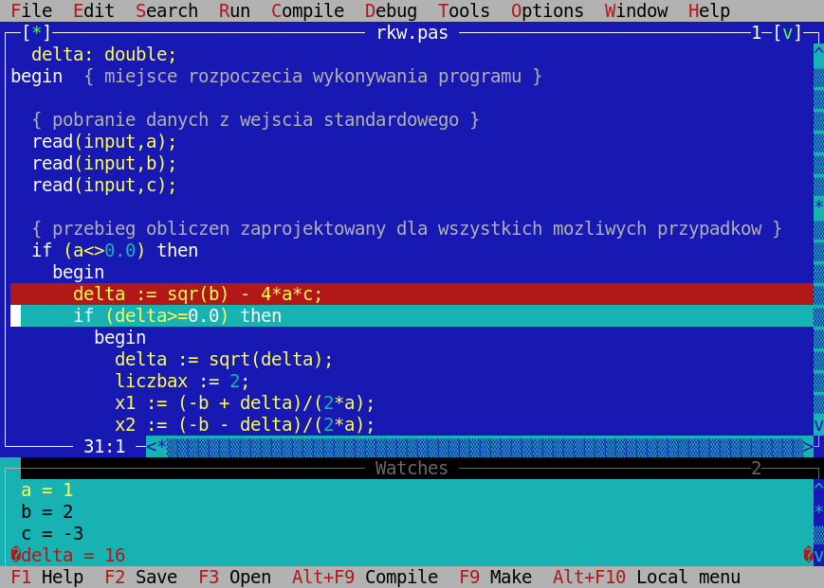
Naukę można zacząć od wieku nastoletniego, od prostych języków programowania które są na tyle łatwe że można poznać jeden w ok. 3 tygodnie. Oprócz tego kładzie się też nacisk na dobre wykształcenie matematyczne i fizyczne. Są to przedmioty, które przez pierwsze 3 lata studiów są najbardziej przydatne. Fizyka przydaje się zwłaszcza jeśli w dalszym etapie edukacji preferuje się Politechniki. Warto też uczyć się języka angielskiego, który jest międzynarodowym językiem informatyków, a znajomość niektórych wyrażeń i pojęć w nim sformułowanych jest nie tyle bezwzględnie wymagana co bardzo pomocna przy operowaniu najbardziej powszechnymi językami programistów.
Pascal – jeden z prostszych języków

Slide 8
Predyspozycje, które są wręcz wymagane w zawodzie informatyka to zdolność logicznego myślenia, systematyczność, zamiłowanie do matematyki i samodzielność. Ta ostatnia jest ważna, bo nawet przy kilkuosobowych projektach każdy programista pracuje tak naprawdę sam przy powierzonych mu zadaniach. Inną pożądaną cechą charakteru u jest kreatywność. Wbrew pozorom programista to nie osoba, która bezmyślnie "klepie" w klawiaturę, ale architekt, który tworzy misterną, skomplikowaną konstrukcję. I to nie taką, która ma stać i ładnie wyglądać, ale taką która ma działać i być na tyle prosta w budowie by można było ją łatwo usprawnić .

Slide 9
Co po studiach?
Pracę można dostać już po ukończeniu 3-letnich studiów licencjackich, ale warto poświecić jeszcze 2 lata na ukończenie studiów magisterskich, tym bardziej, że podczas nich kształci się w wybranej specjalizacji. Największe szanse w zawodzie mają absolwenci tych z nich, które są związane z oprogramowaniem komputerowym. Można je znaleźć na uniwersytetach, politechnikach i niepublicznych szkołach wyższych.

Slide 10
Zarobki
Zarobki programisty zależą od jego wykształcenia i miejsca pracy. Średnie wynagrodzenie wynosi 5000zł msc. Niektórzy koderzy potrafią zarobić 40tys zł za jeden program

Slide 11
CO MOŻE ROBIĆ PROGRAMISTA
Występują
Maciej Gałda
Dawid Surowiec
Montaż :
Szymon Kamuda
Dawid Surowiec
Maciej Gałda

Slide 13
WYKONALI :
DAWID SUROWIEC IIIA
MACIEJ GAŁDA IIIA
SZYMON KAMUDA IIID
PATRYK PATERAK IIIB

